Slide 1
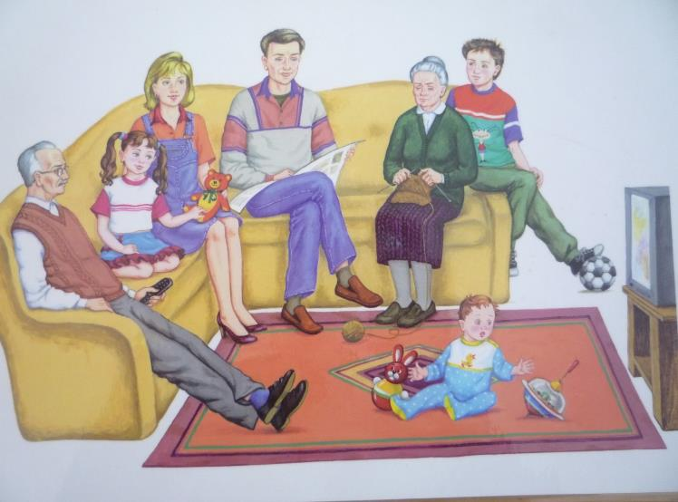
Моя семья
Подготовила:
воспитатель средней группы МБДОУ ЦРР №58 «Белочка» Чеботарева Оксана Михайловна
г. Мытищи 2013г.

Slide 2
Цель образовательной деятельности:
Закрепить знания детей о ближайших родственниках.
Обобщить представления: семья это все, кто живет вместе с ребенком.
Воспитывать любовь и уважение к близким.

Slide 3
Предварительная работа:
Рассматривание семейных фотографий.
Наблюдение за тем, какие обязанности, какую работу выполняют дома члены семьи.

Slide 4
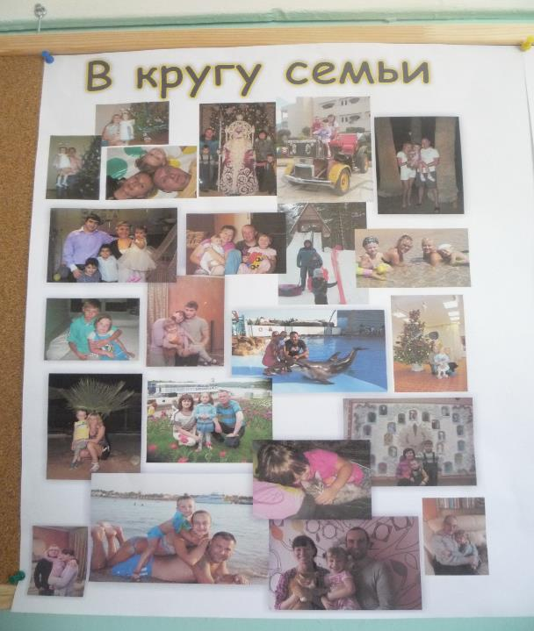

Slide 5
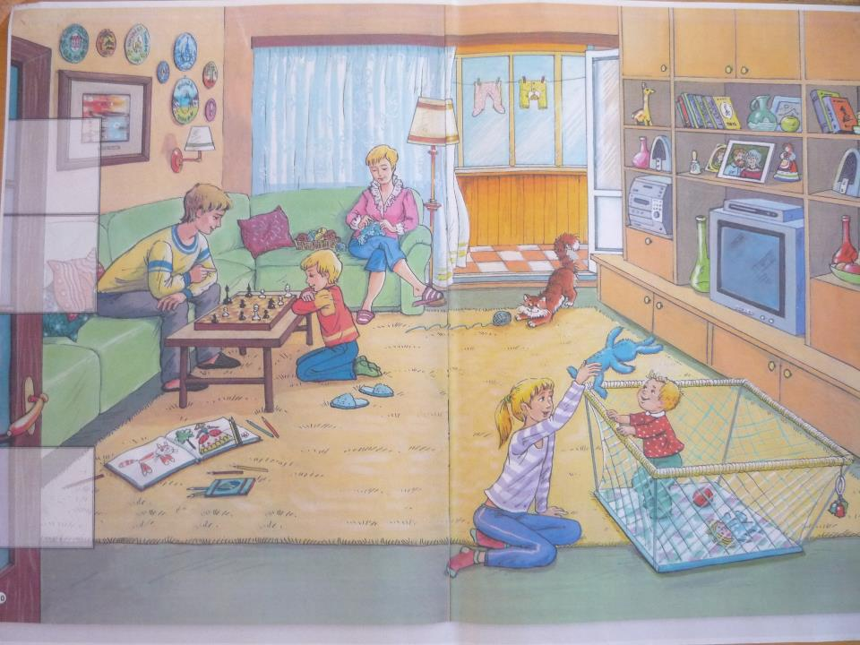

Slide 6
Интеграция образовательных областей:
Познание
Формировать правильное представление о семье, роли матери, отца, дедушки, бабушки, сестры, брата.
Закрепить представления о трудовых обязанностях членов семьи.

Slide 7
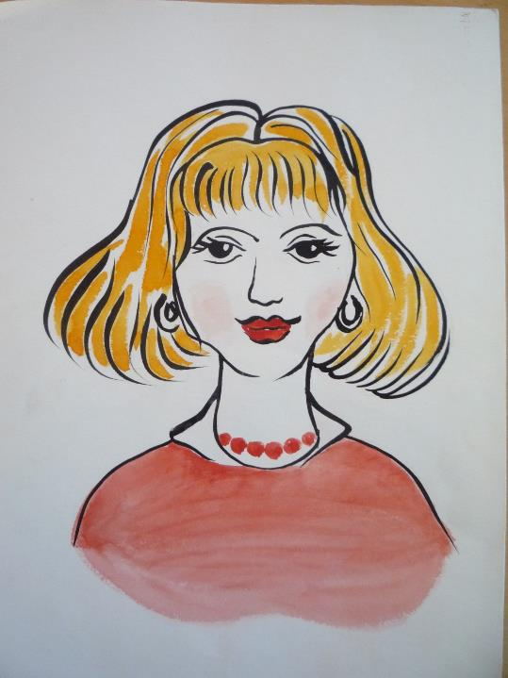
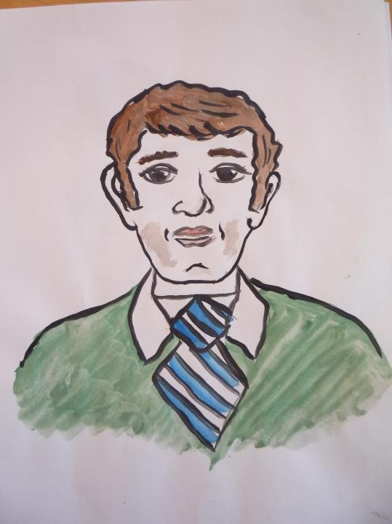

Slide 8
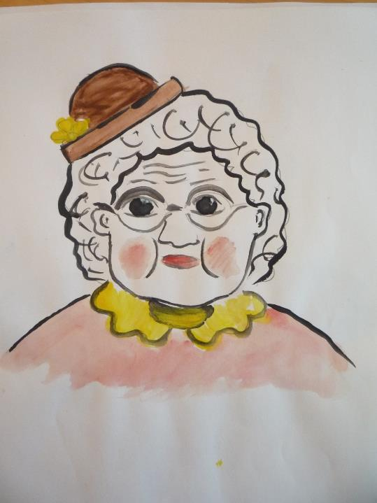
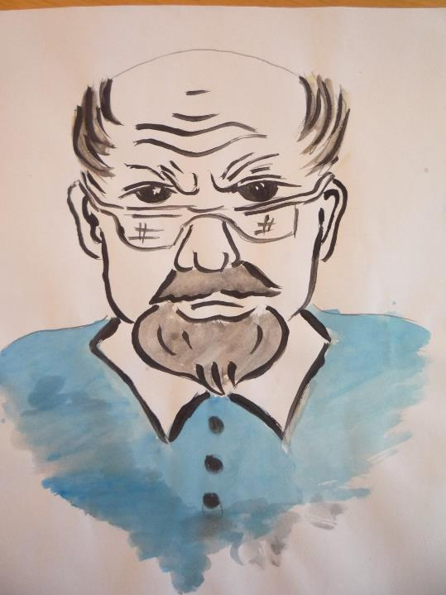

Slide 9
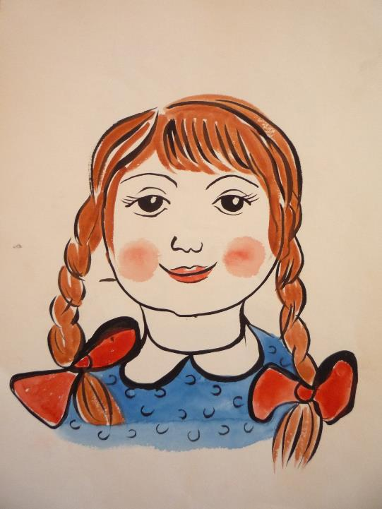
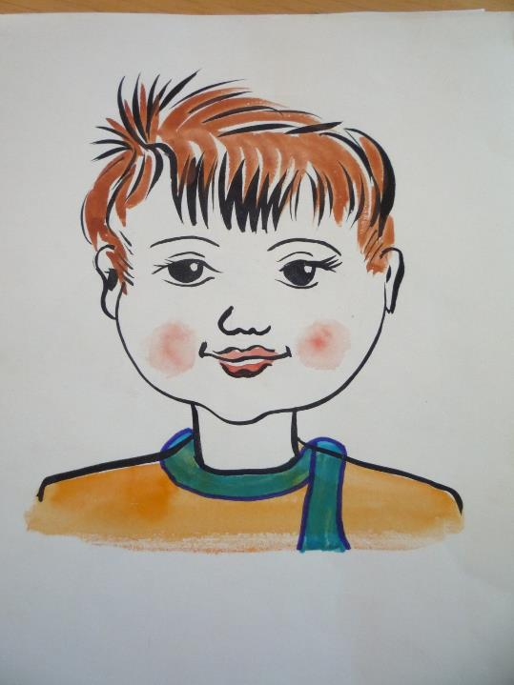

Slide 10
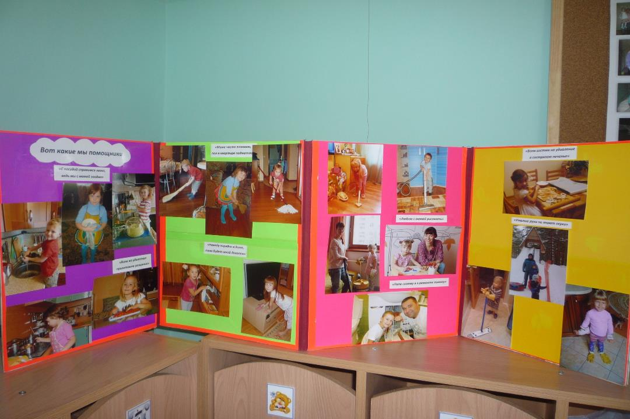

Slide 11
Социализация:
Воспитывать чувство любви к членам семьи, желание заботиться о них.
Воспитывать положительные взаимоотношения в семье, взаимовыручку, любовь ко всем членам семьи.
Воспитывать у детей доброжелательное отношение друг к другу, умение спокойно общаться.

Slide 12
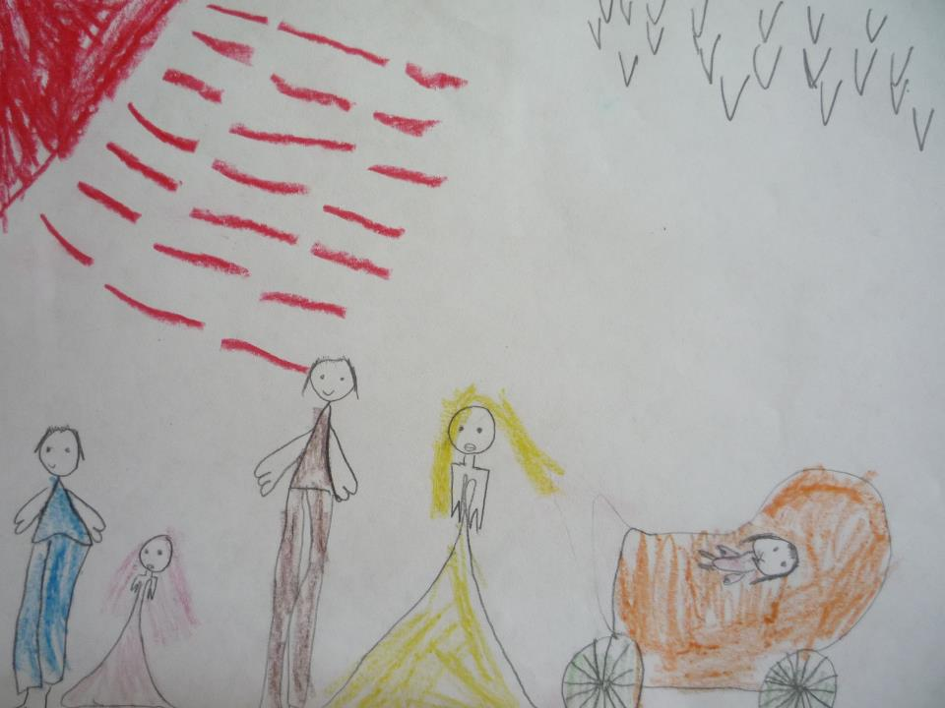

Slide 13
Коммуникация:
Стимулировать активные высказывания детей.
Упражнять детей в подборе прилагательных и глаголов.

Slide 14
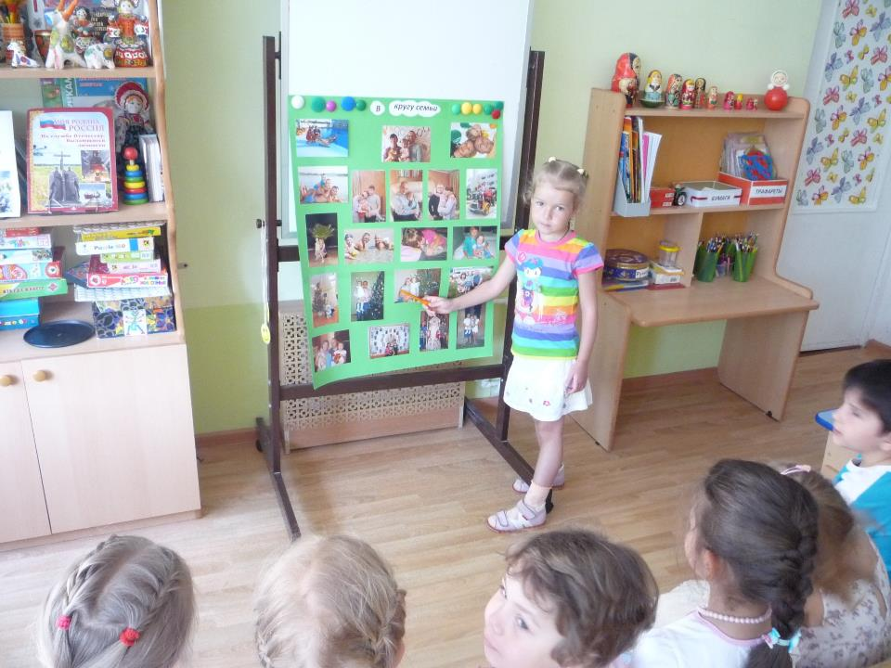

Slide 15
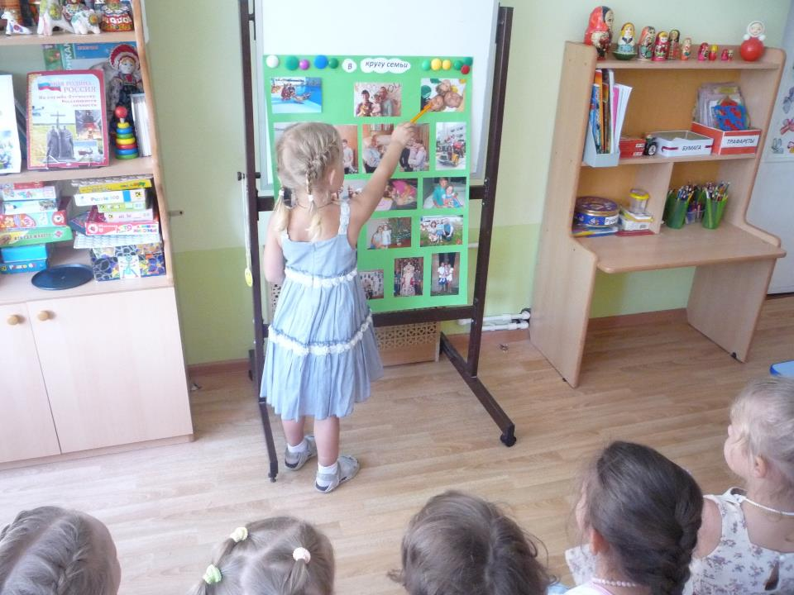

Slide 16
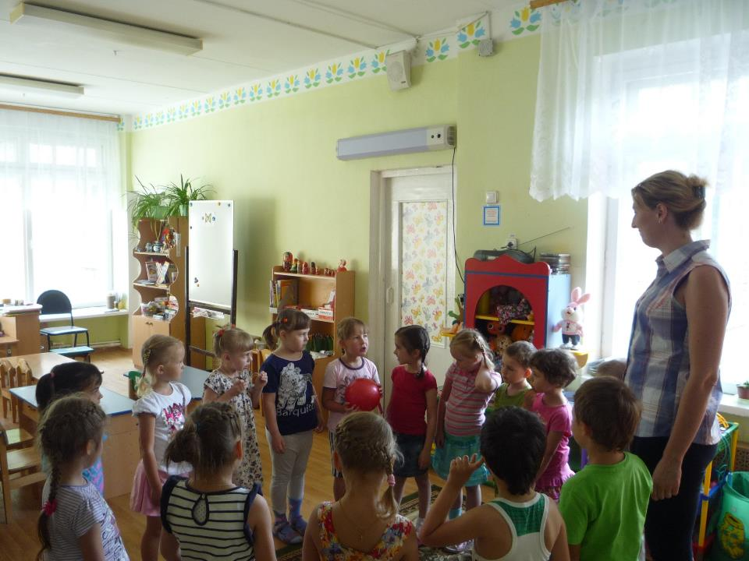

Slide 17
Музыка:
Воспитывать любовь и интерес к музыкальным произведениям, посвященным своим членам семьи.

Slide 18
Воспитывает ребенка все: люди, вещи, явления, но прежде всего и дольше всего - люди. Из них на первом месте – родители и педагоги. А. С. Макаренко

Slide 19
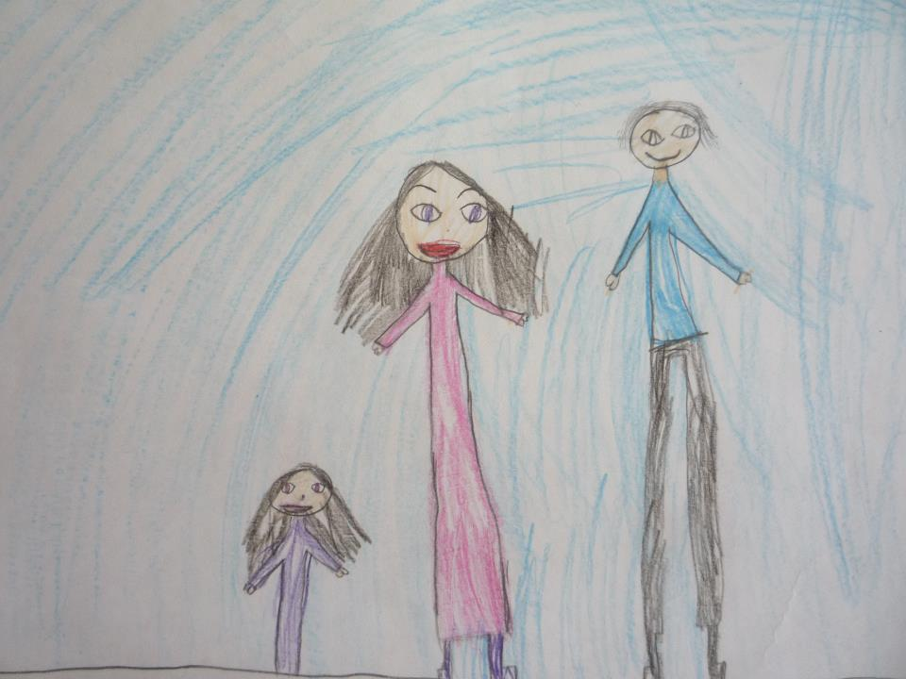

Slide 20
Физическая культура:
Развивать функциональные возможности рук, общую и мелкую моторику.

Slide 21
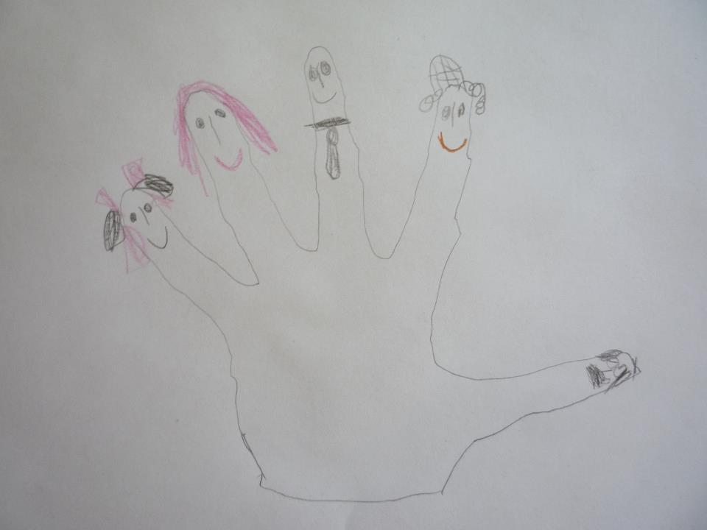

Slide 22
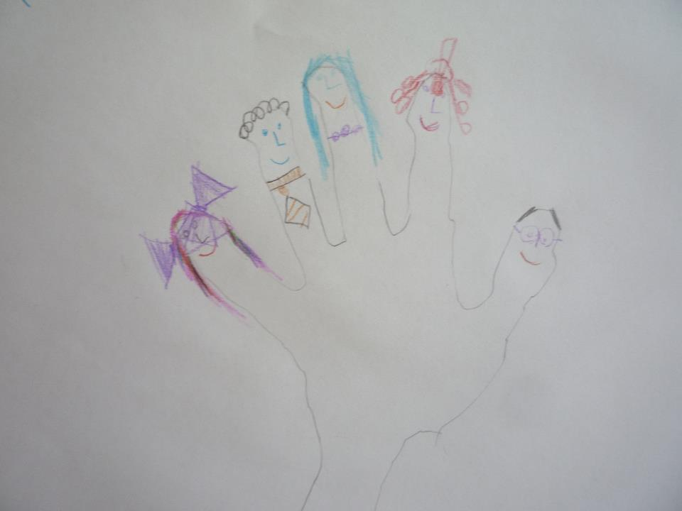

Slide 23
Чтение художественной литературы:
Формировать интерес к пословицам

Slide 24
Лучше нету дружка, чем родная матушка.
Дружная семья гору сдвинет.
В гостях хорошо, а дома лучше.
Дома и стены помогают.
При солнышке тепло, при матушке добро.
В родной семье и каша гуще.

Slide 25
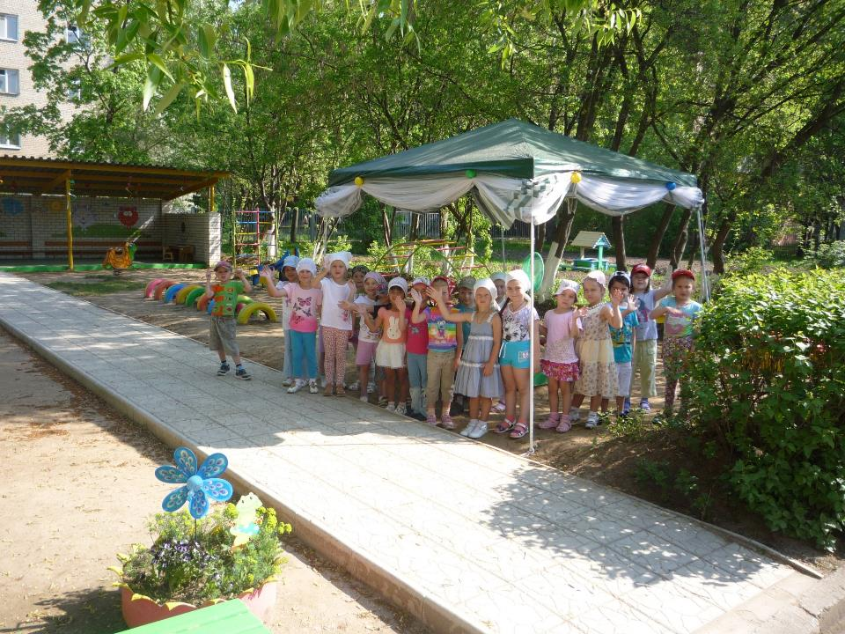

Slide 26
Спасибо за внимание!

